Slide 1
基于数据挖掘的实践任务教学平台
学校名称：南京理工大学
作品类别：校级重点科研训练项目
参赛人：刘祥德 马腾 刘鑫容
指导老师：徐建

Slide 2
01
设计背景
04
功能展示
^{目录}
02
系统模块
05
取得成果
^{CONTENT}
03
系统架构

Slide 3
Part 1
设计背景

Slide 4
设计背景
近年来，数据挖掘引起了信息产业界的极大关注，每时每刻产生的海量数据存在极具价值的分析发掘潜能。
流行
现状
随着大数据时代的强势来袭，许多高校已经陆续对数据挖掘进行探索。但数据挖掘包含的复杂过程为高校开展教学带来了很大的难度。
教育
现状

Slide 5
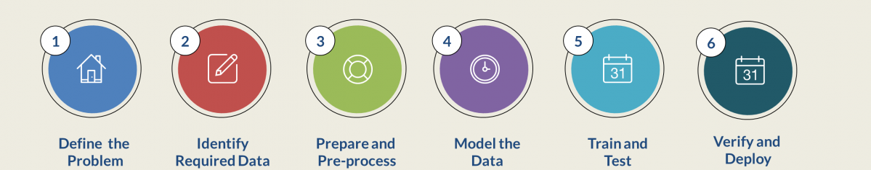

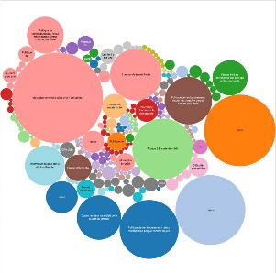

设计背景
数据理解
数据处理
建立模型
….
大量精力管控不便
每个阶段提交挖掘结果
学生
检阅、管控
教师

Slide 6
设计背景
数据挖掘实践任务教学平台
综合型教学平台
学生
教师

Slide 7
Part 2
系统模块

Slide 8
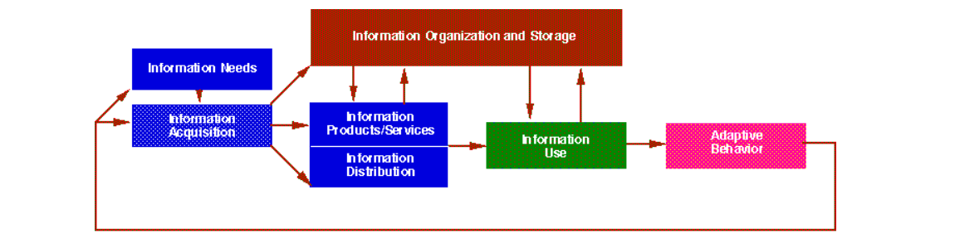

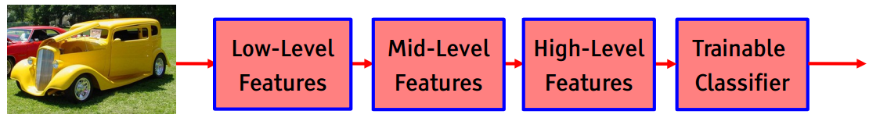
基本模块
数据集仓库
学生管理
任务追踪
数据挖掘
功能
数据集集成
班级更迭
教学管控
数据可视化
J2EE
信息化技术
核心技术
Python 数据分析

Slide 9
Part 2
系统架构

Slide 10
REST设计风格
REST即表述性状态传递是一种软件架构风格，它是一种针对网络应用的设计和开发方式，可以降低开发的复杂性，提高系统的可伸缩性。
01
REST
设计风格
目前在三种主流的Web服务实现方案中，因为REST模式的Web服务更加简洁，越来越多的web服务开始采用REST风格设计和实现。
02
依照 Restful的设计原则，一切 Web 资源都以URI的方式进行统一的描述和访问，这也方便用户和开发者通过系统检索、获取资源数据。
03

Slide 11
CRUD方法
在 Restful 系统中，服务器利用URI暴露资源，客户端使用四个 HTTP 谓词来访问资源，因此需要显式地使用CRUD方法。
若要在服务器上创建资源，应该使用 POST 方法。
01
02
若要更改资源状态或对其进行更新，应该使用 PUT 方法。
若要检索某个资源，应该使用 GET 方法。
03
04
若要删除某个资源，应该使用 DELETE 方法。

Slide 12
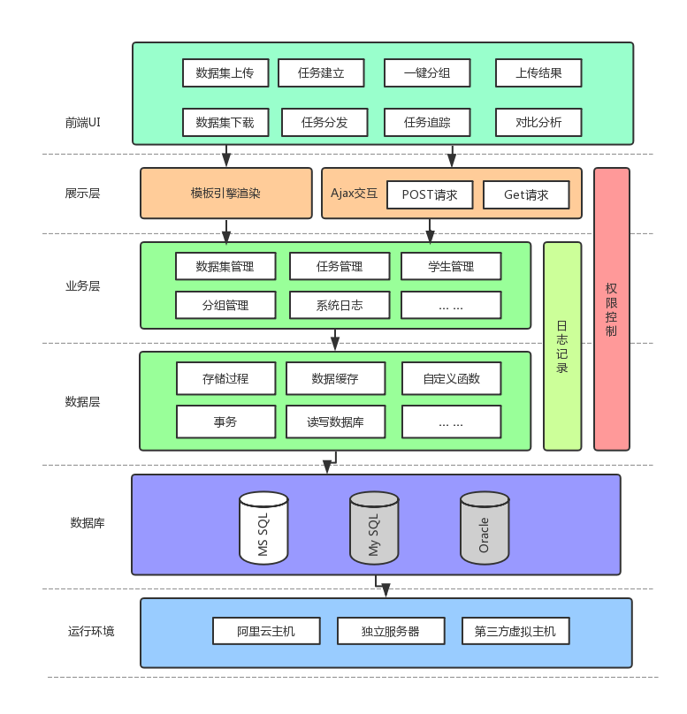
总体系统架构
1
前端UI负责将数据加工呈现
2
业务层负责执行任务、学生等角色的业务逻辑
3
数据层则负责处理最底层的数据库增添查删操作

Slide 13
前端架构
数据加工
UI表现层
页面跳转
路由转发层
路由生成层
数据组织
数据层
数据获取
交互层

Slide 14
服务器架构
1
控制层按照Rest风格规则构建微服务
Restful风格：
在 Restful系统中，服务器利用统一资源定位符暴露资源，客户端使用四个 HTTP谓词来访问资源。
服务器
架构
2
服务网关负责分发每个HTTP请求到对应的服务层
3
服务层响应HTTP请求，执行业务逻辑，返回对应的服务器资源

Slide 15
Data
Access
Data
Storage
Request Dispatch
Isomerical Service
Management
Controller
(Java Base)
Service Tier
Data
Access
Tier
DB
Request
Handler
Python Data
Anaylysis Controller
(Python Base)
Pandas Component/
Pyecharts/
Plotly

Slide 16
Part 3
技术路线

Slide 17
技术路线
服务端使用Spring Boot技术栈实现微服务架构
前端
后端
1
Vue.js
Spring Boot
Spring Jpa Data
前端基于Vue.js生态打造流畅友好的用户界面
2
iVeiw.js
Shiro
Hibernte
Element-UI
MySQL
Tomcat
所有服务部署到Docker，实现持续集成、横向拓展
3
Axios.js
Python
Docker

Slide 18
Part 4
功能展示

Slide 19
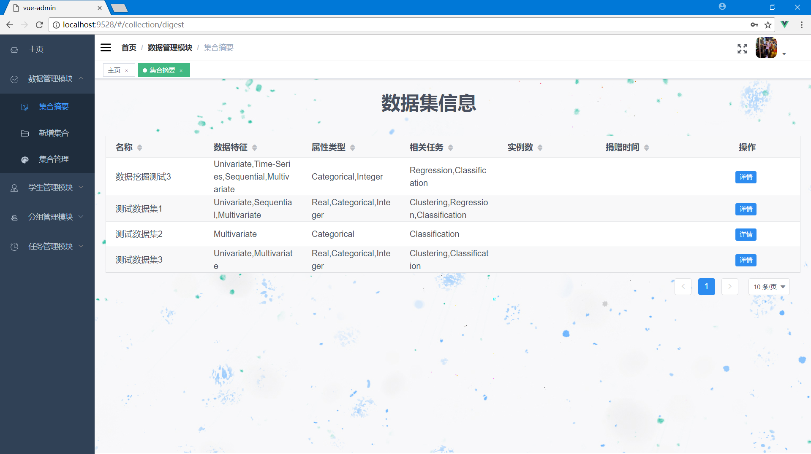
数据挖掘仓库

Slide 20
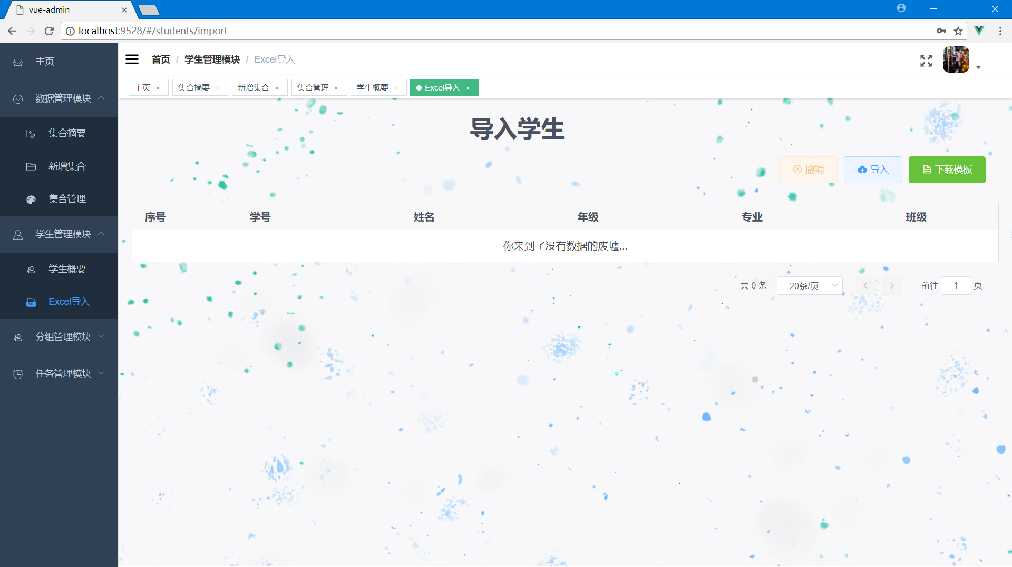
学生信息Excel一键导入

Slide 21
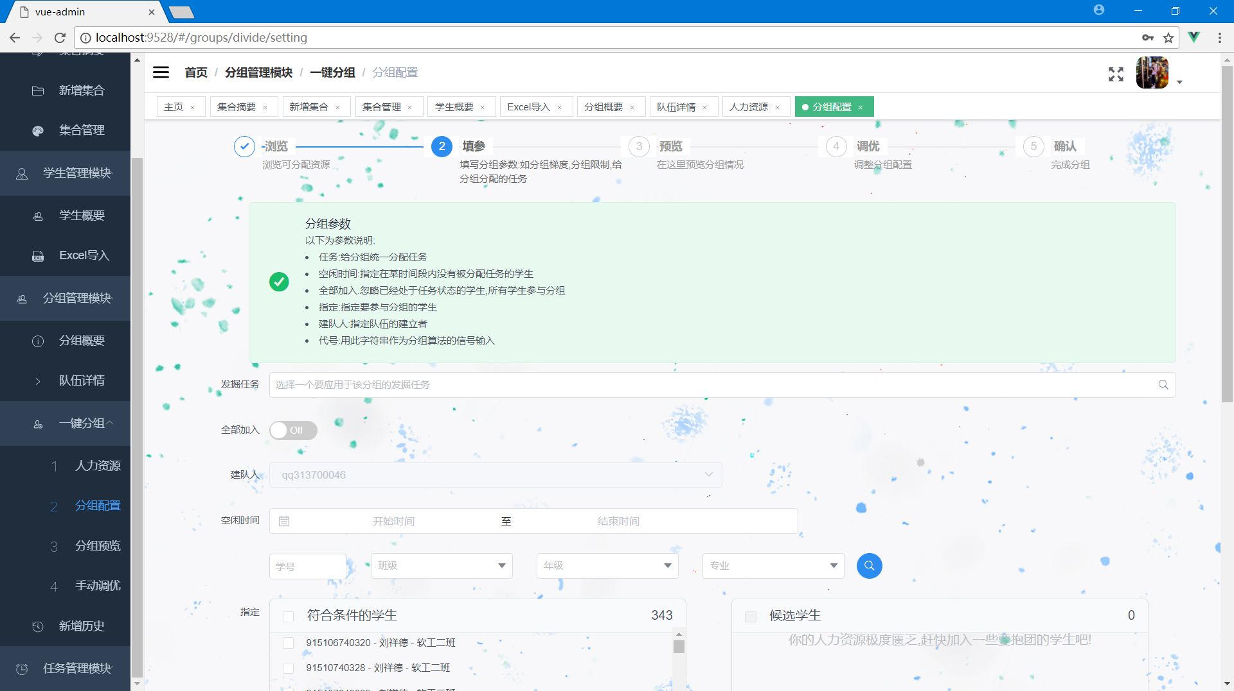
一键分组

Slide 22
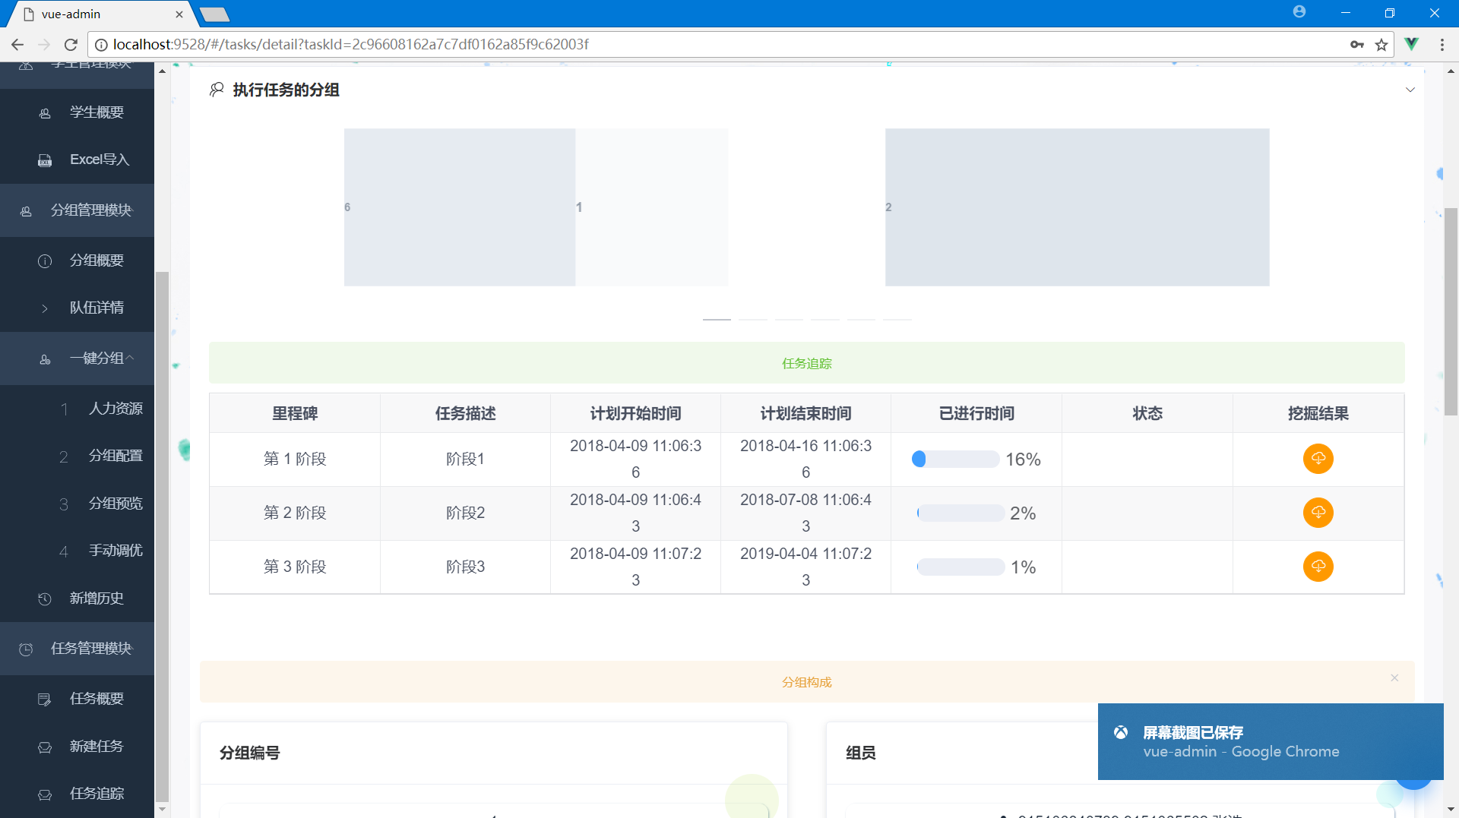
任务追踪分析

Slide 23
Part 5
取得成果

Slide 24
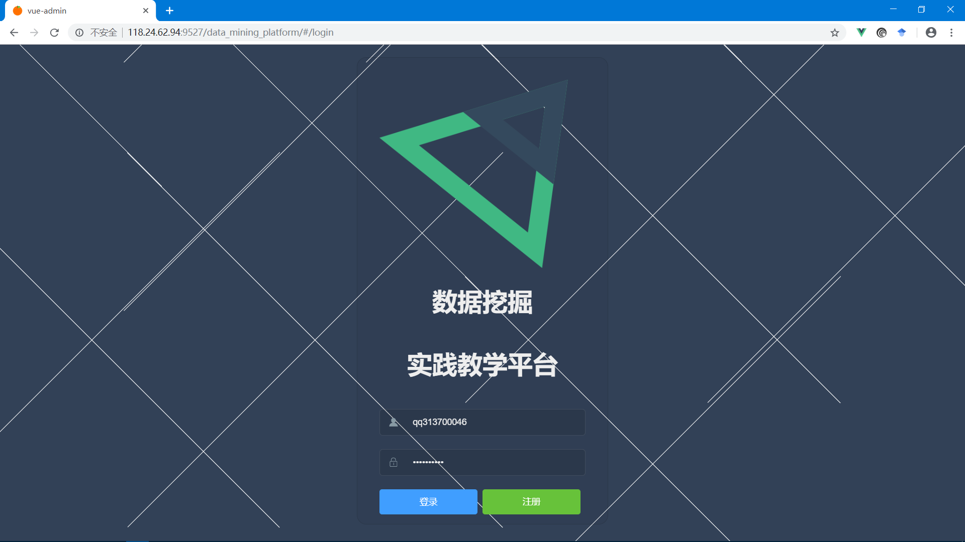
一套基本完善的实践任务教学平台

Slide 25
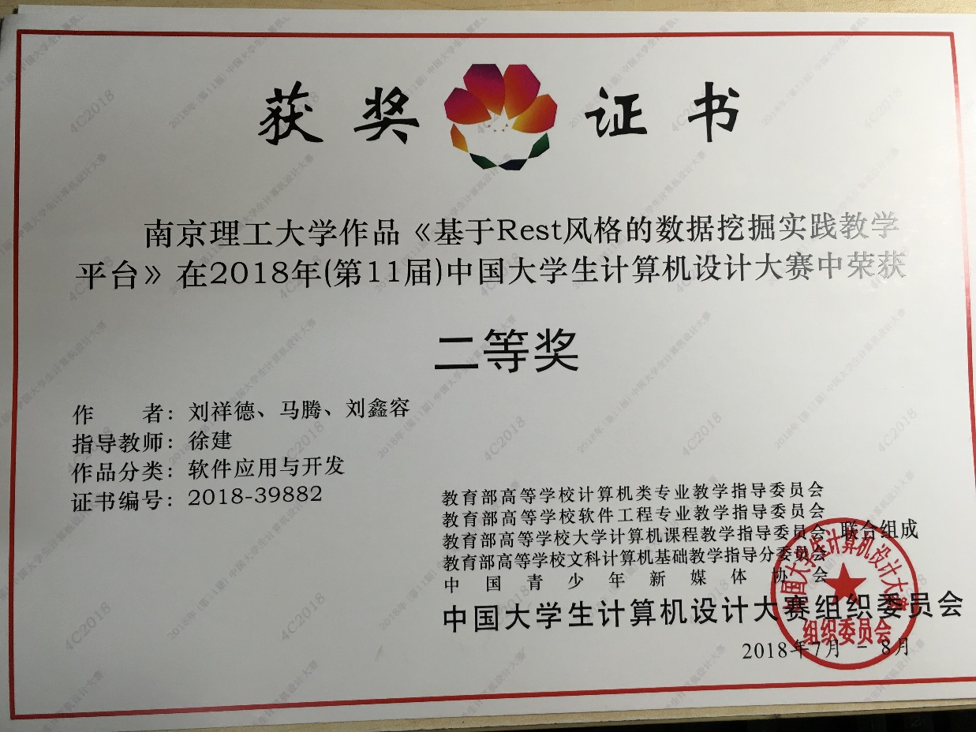
中国计算机大学生设计大赛-全国二等奖

Slide 26
谢
聆
听
谢
学校名称：南京理工大学
参赛类别：软件应用与开发-web 应用与开发
参赛人：刘祥德 马腾 刘鑫容
指导老师：徐建

